Slide 1

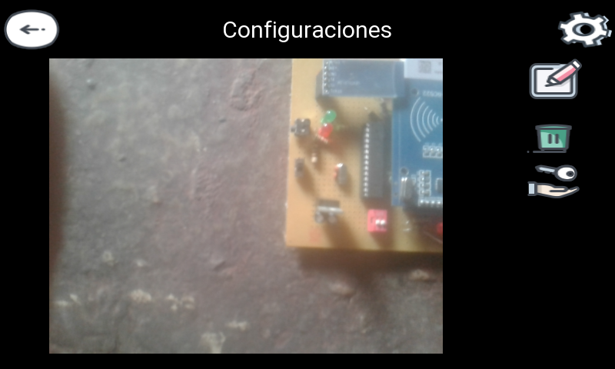
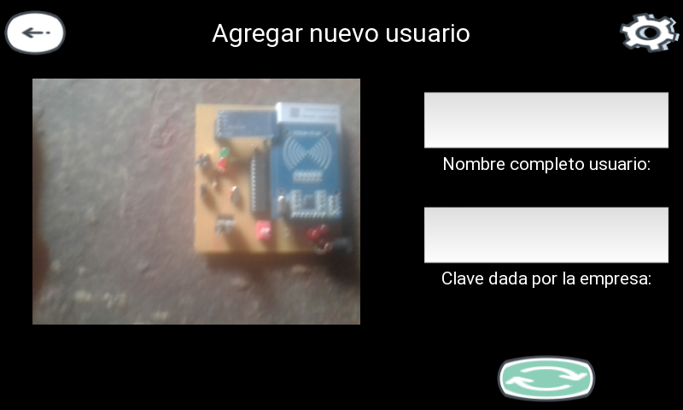


Aplicación multiplataforma LooginTooth
Aplicación multiplataforma para el control del sistema de autenticación Bluetooth para llaves RFID.
Seguridad al alcance de todos.
Lic. en física Diego Alberto Parra Garzón Colombia, Bogotá D.C.

Slide 2

Aplicación multiplataforma LooginTooth
Información Técnica
Aplicación multiplataforma, disponible para dispositivos móviles con sistema operativo android y sistemas operativos basados en debian.
Aplicación desarrollada en python, a través de los módulos kivy, jnius, serial, buildozer.
Esta aplicación no recoge información del usuario.
La aplicación es desarrollada bajo la licencia GPL3.
Se estima que próximamente estará disponible al público en general, a través de la play store de google, el gestor de programas python pip y en el repositorio de git hub.
La aplicación es gratuita.
Lic. en física Diego Alberto Parra Garzón Colombia, Bogotá D.C.

Slide 3
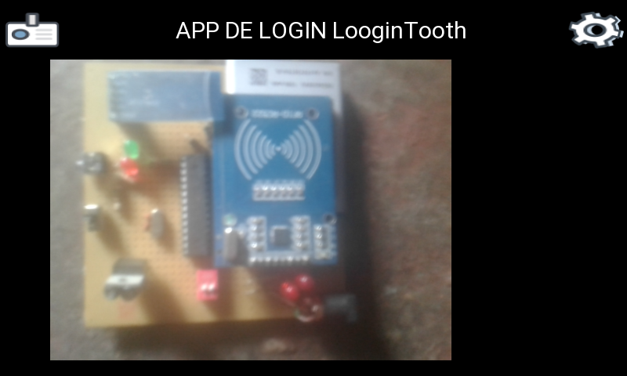

Aplicación multiplataforma LooginTooth
MODO DE USO DEL DISPOSITIVO
Sistema autenticación.
Acerque la llave de radio frecuencia en cualquiera de sus formas: como llavero, tarjeta, manilla, entre otras; en caso de que el usuario este autorizado en el registro de la base de datos, se genera un archivo
llamado LoginApp.text el cual sirve para que otra aplicación pueda iniciar en base a la existencia de este archivo; también permite que se genere un historial de los usuarios que han utilizado la aplicación generando un archivo llamado infoLoginApp.text el cual contiene el NUID de la llave RFID, el nombre completo del usuario que utilice la aplicación y el código del usuario dentro de la empresa.
Lic. en física Diego Alberto Parra Garzón Colombia, Bogotá D.C.

Slide 4
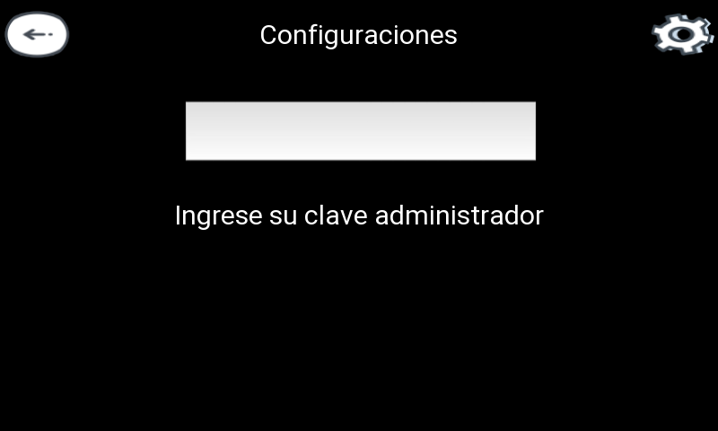
Aplicación multiplataforma LooginTooth
MODO DE USO DEL DISPOSITIVO
Configuraciones
Para ingresar al sistema de configuraciones de la aplicación oprima el botón que parece un piñón el cual se encuentra en la parte superior derecha de la aplicación; deberá introducir la contraseña de administrador la cual por defecto es root.
Si desea volver a la pantalla principal de la aplicación, solo presione el botón que se encuentra en la parte superior izquierda con la imagen de una flecha.
Lic. en física Diego Alberto Parra Garzón Colombia, Bogotá D.C.

Slide 5
Aplicación multiplataforma LooginTooth
MODO DE USO DEL DISPOSITIVO
Añadir nuevo usuario
Para agregar un usuario, solo presione el botón de configuraciones y luego presione el botón que esta resaltado en un circulo amarillo en la imagen que se encuentra al lado.
Debe acercar la llave del nuevo usuario al sistema CBalrf e inmediatamente la aplicación colocara en la pantalla dos cuadros de texto y un botón con los cuales podrá colocar la información del nuevo usuario y agregarla a la base de datos de la aplicación.
Si desea volver a la pantalla principal de la aplicación, solo presione el botón que se encuentra en la parte superior izquierda con la imagen de una flecha.
Lic. en física Diego Alberto Parra Garzón Colombia, Bogotá D.C.

Slide 6
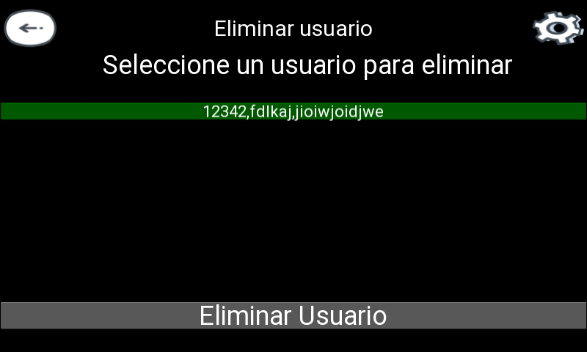

Aplicación multiplataforma LooginTooth
MODO DE USO DEL DISPOSITIVO
Eliminar un usuario
Para eliminar un usuario, solo presione el botón de configuraciones y luego presione el botón que esta resaltado en un circulo amarillo en la imagen que se encuentra al lado.
Para eliminar algún usuario simplemente selecciónelo y presione el botón de eliminar usuario, esto elimina el usuario del registro de la base de datos.
Si desea volver a la pantalla principal de la aplicación, solo presione el botón que se encuentra en la parte superior izquierda con la imagen de una flecha.
Lic. en física Diego Alberto Parra Garzón Colombia, Bogotá D.C.

Slide 7
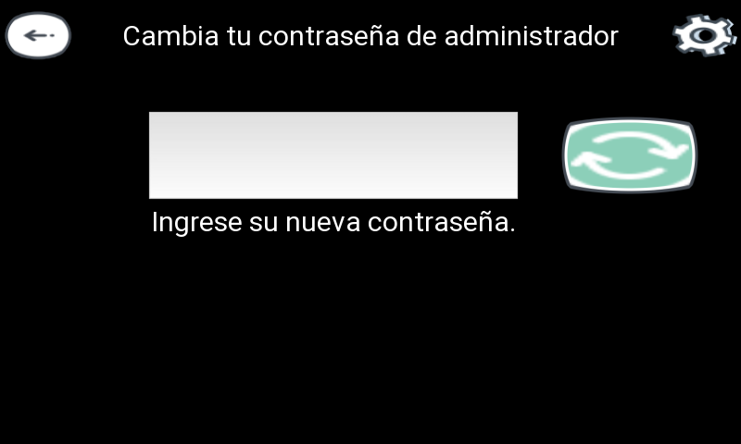
Aplicación multiplataforma LooginTooth
MODO DE USO DEL DISPOSITIVO
Cambiar contraseña de administrador
Para cambiar la contraseña de administrador, solo presione el botón de configuraciones y luego presione el botón que esta resaltado en un circulo amarillo en la imagen que se encuentra al lado.
Para cambiar la contraseña de administrador, escriba la nueva contraseña en el cuadro de entrada de texto y presione el botón que se encuentra al lado derecho del cuadro de texto; recuerde que la contraseña debe ser de al menos 4 caracteres.
Si desea volver a la pantalla principal de la aplicación, solo presione el botón que se encuentra en la parte superior izquierda con la imagen de una flecha.
Lic. en física Diego Alberto Parra Garzón Colombia, Bogotá D.C.

Slide 8



Aplicación multiplataforma LooginTooth
La aplicación no esta disponible para windows.
La aplicación no esta disponible para IoS.
Lea el manual antes de utilizar el dispositivo.
Empareje primero el dispositivo Bluetooth.
Lic. en física Diego Alberto Parra Garzón Colombia, Bogotá D.C.

Slide 9

Aplicación multiplataforma LooginTooth
En caso de necesitar más información acerca la aplicación multiplataforma LooginTooth o simplemente quiere enviar comentarios, sugerencias o felicitaciones, pueden ponerse en contacto a través del correo electrónico:
dparra@opensai.org
Gracias por brindarnos una oportunidad.
Lic. en física Diego Alberto Parra Garzón Colombia, Bogotá D.C.

